Slide 1

1
일본 정치의 전전과 전후
2
일본의 헌법
현대 일본 정치
3
일본의 개혁
4
냉정체제&보수정치

Slide 2

01
일본정치의 전전과 전후

Slide 3
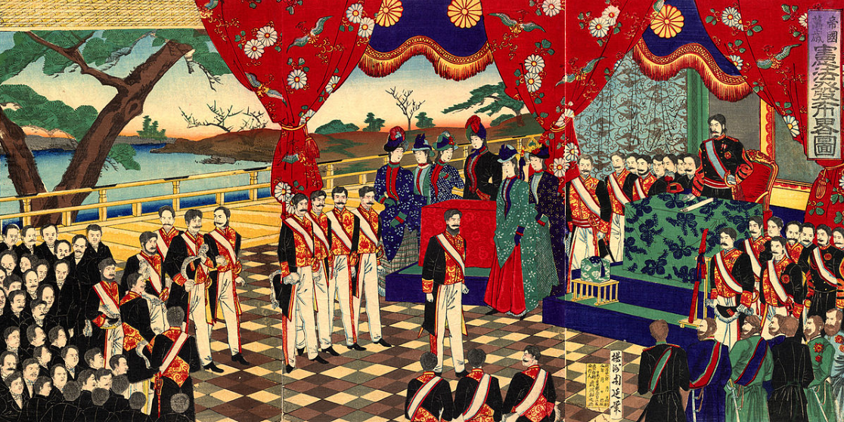
입헌군주제지만 실질적으로 헌법 외적 국가 기관이 병존하는 전근대적 기색
의회제 민주주의 확립x
주권도 천황에게 속해 있어서 국민주권의 이념x
1945년: 일본의 포츠담 선언 수락
  제 2차 세계대전 종결, 대일본제국 붕괴
연합국총사령부(GHQ)에 의해 헌법 개정
“일본국＂발표
1947년: 일본국 헌법 하에 새로운 국가기구 정비
1889년: 대일본 제국헌법 공포
1890년: 대일본 제국 의회의 개설에 의해 민주주의적 제도 정비
그러나 외견상 정비에 불과, 천황이 일본을 통치하는 절대주의적 천황제 시대였고 의회는 협찬기관 정도 불과

Slide 4
02
일본국 헌법

Slide 5
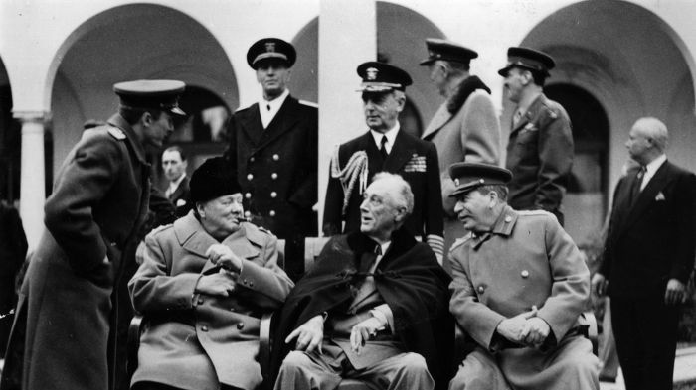
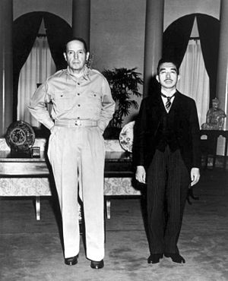
일본 국민들이 신으로 믿었던 쇼와 덴노, 미국에게 굴복
군수물자 생산의 중지, 육해군 해체, 전법 체포 등 군사적인 무장해제 시작
일본 헌법 개정 ‘맥아더 초안’이라고 불린 문서를 토대로 일본 신헌법 개정
헌법 제 1조: 덴노는 단순히 상징에 지나지 않는다
헌법 제 9조 : 평화헌법

Slide 6

일본 특유의 평화주의를 대표하는 헌법 조항은 일본국 헌법 제 2장 9조에 기술되어 있다.
평화헌법이란?
일본국민은 정의와 질서를 기조로 하는 국제 평화를 성실히 희구하고, 국권의 발동에 의거한 전쟁 및 무력에 의한 위협 또는 무력의 행사는 국제 분쟁을 해결하는 수단으로서는 영구히 포기한다.
전항의 목적을 성취하기 위하여 육해공군 및 그 이외의
  어떠한 전략도 보유하지 않는다. 국가의 교전권 역시 인정치 않는다.

Slide 7
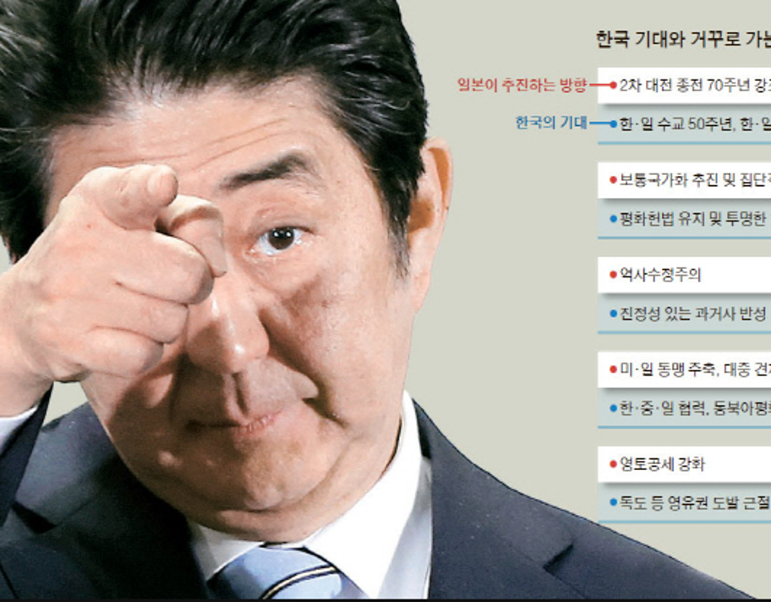
  “아베 총리는 언론과 인터뷰에서 2020년 새 헌법을 시행하고 싶다고 개헌 시점을 제시”

Slide 8
https://www.youtube.com/watch?v=C_6XrwdKmWM

Slide 9
03
일본의 개혁

Slide 10


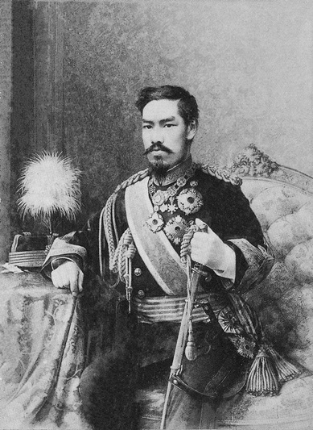
구 천황제 지배체제의 해체
절대주의적 군주로서의 기반 상실
‘상징’ 으로서의 지위만 부여
군대의 무장 해제, 해산에 이어 군사기구 해제
국민주권과 평화주의의 원칙 확립되면서 구 지배체제 소멸

Slide 11

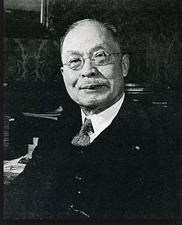

노동운동 및 정치활동의 자유화
각 정당과 노동조합의 자주적 활동 금지
패전 후(1945): 맥아더에 의한 ‘5대 개혁 지시’를 계기로 변혁
히가시쿠니 내각 총사직
그 후 시데하라 기주로 내각 하에서 지령들을 실현

Slide 12
04
냉전체제&보수정치

Slide 13
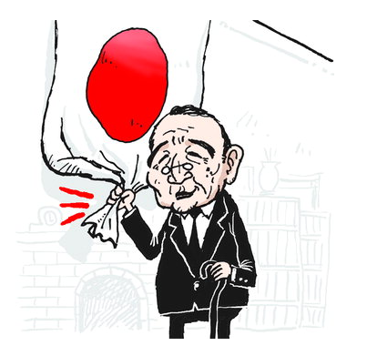
제 2차 요시다 내각이 성립하면서부터 본격적인 역코스의 정책전환 시행
베를린이 동서로 분할되고 냉전의 서막이 시작
비군사화와 민주화를 목적으로 냉정체제에 대응

Slide 14

요시다 민주자유당
-중의원 해산
-과반수 확보
총선거
사회당
-정권운영실패
-국내정치 재편
전환점
혁신세력의 세력이 감소하고 보수세력 내부의 주도권 쟁탈을 통한 정계개편을 진행
1995년
자민당 창당을 기점으로 거대한 여당인 자유민주당과 소수야당인 사회당의 양대 정당구조 형성

